Slide 1
유투브 영상 카테고리 분류
201720982 최용현

Slide 2
목차
주제
결과
데이터셋
전처리
모델
CNN - InceptionV3
RNN - GRU
하이퍼 파라미터 및 추가사항
결과 분석
History 그래프
Heatmap
2/20

Slide 3

주제
CNN-RNN 모델을 이용한 유투브 영상 카테고리 분류
영상을 입력으로 카테고리를 출력하는 게 목표
전체 과정 : github.com/Yonghyeon-Choi/DL-project
영상 데이터 셋은 11.4GB로 github에 올리지 않았음
3/20

Slide 4
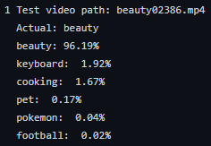
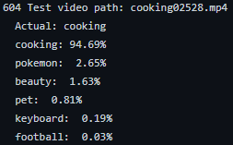
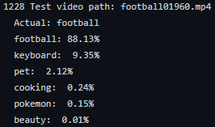
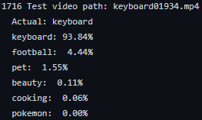
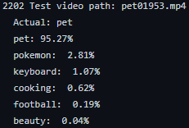
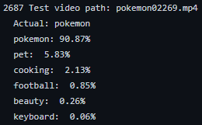
결과
결과 : github.com/Yonghyeon-Choi/DL-project/blob/main/02_result/bat64seq10-1/batch64seq10.txt
CPU, RAM 역량인 영상 로드는 5시간,
학습은 1분 컷,
영상 3252개 낱개 평가는 1시간…
재미있는 과정!
4/20

Slide 5
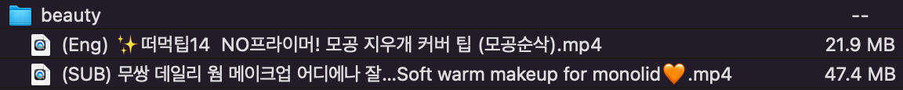
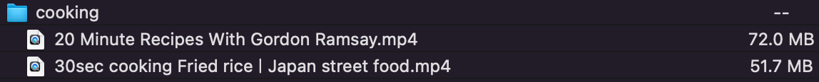
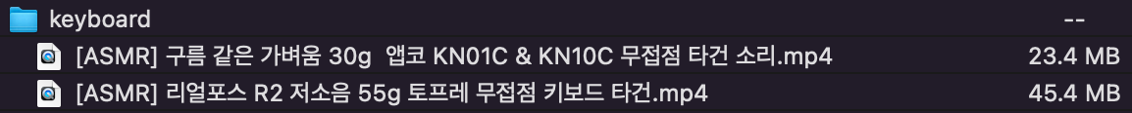
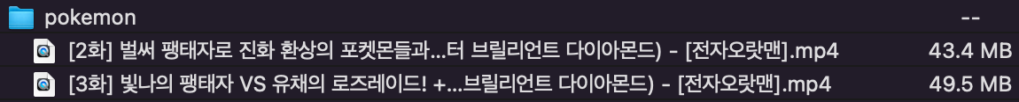
데이터셋
6개 카테고리별 영상 50개(최소 5분, 최대 15분, 평균 10분)
각 영상 크기 : 640*360
다운로드 : github.com/Yonghyeon-Choi/DL-project/blob/main/downloader.py
영상 데이터 셋은 11.4GB로 github에 올리지 않았음
5/20

Slide 6
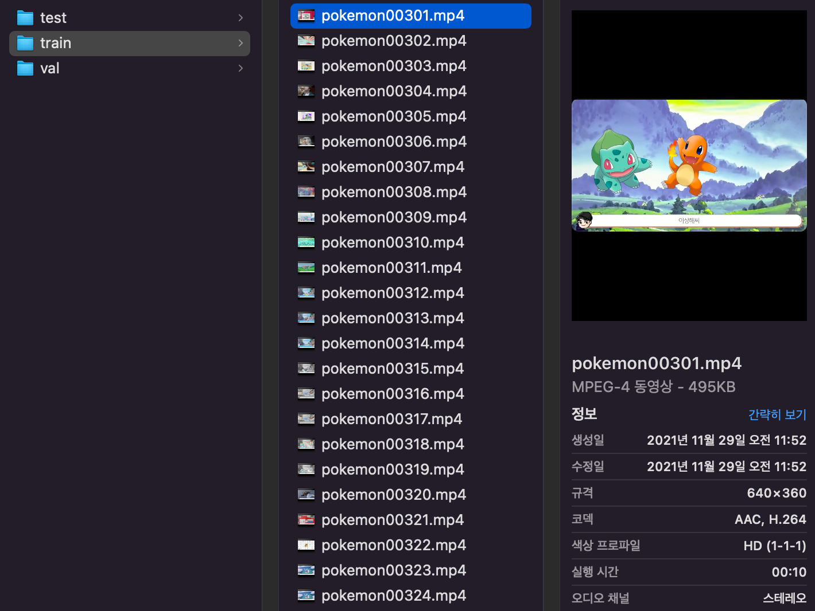
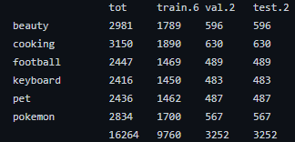
데이터셋 - 전처리
원본 영상을 그대로 학습했을 때 시계열이 길어져 장기 의존성 문제가 발생하여 정확도가 1/6까지 낮아짐
해결법
각 영상을 10초 단위로 자르기 (ffmpeg), 인트로 / 아웃트로 각 20초는 영상의 내용과 무관할 수 있으므로 제거
영상 전체 16264개, train 60% / val 20% / test 20% 10초 길이 9760개 / 3252개 / 3252개
train/val/test : github.com/Yonghyeon-Choi/DL-project/blob/main/00_preprocessing/train.6test.2val.2.txt
전처리 : github.com/Yonghyeon-Choi/DL-project/blob/main/00_preprocessing/split.py
좋아요와 구독, 알림 설정까지!
6/20

Slide 7
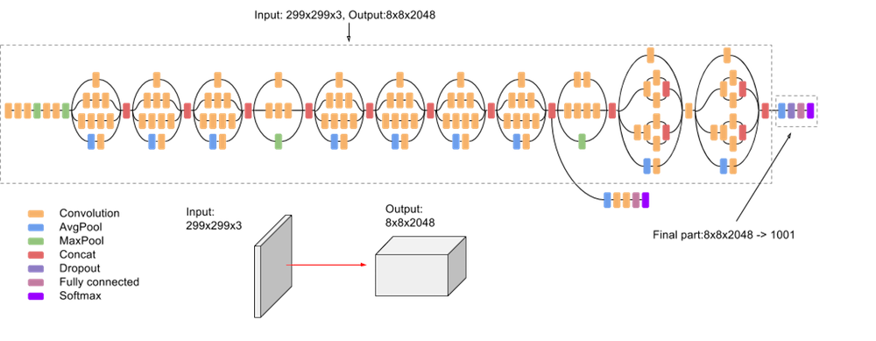
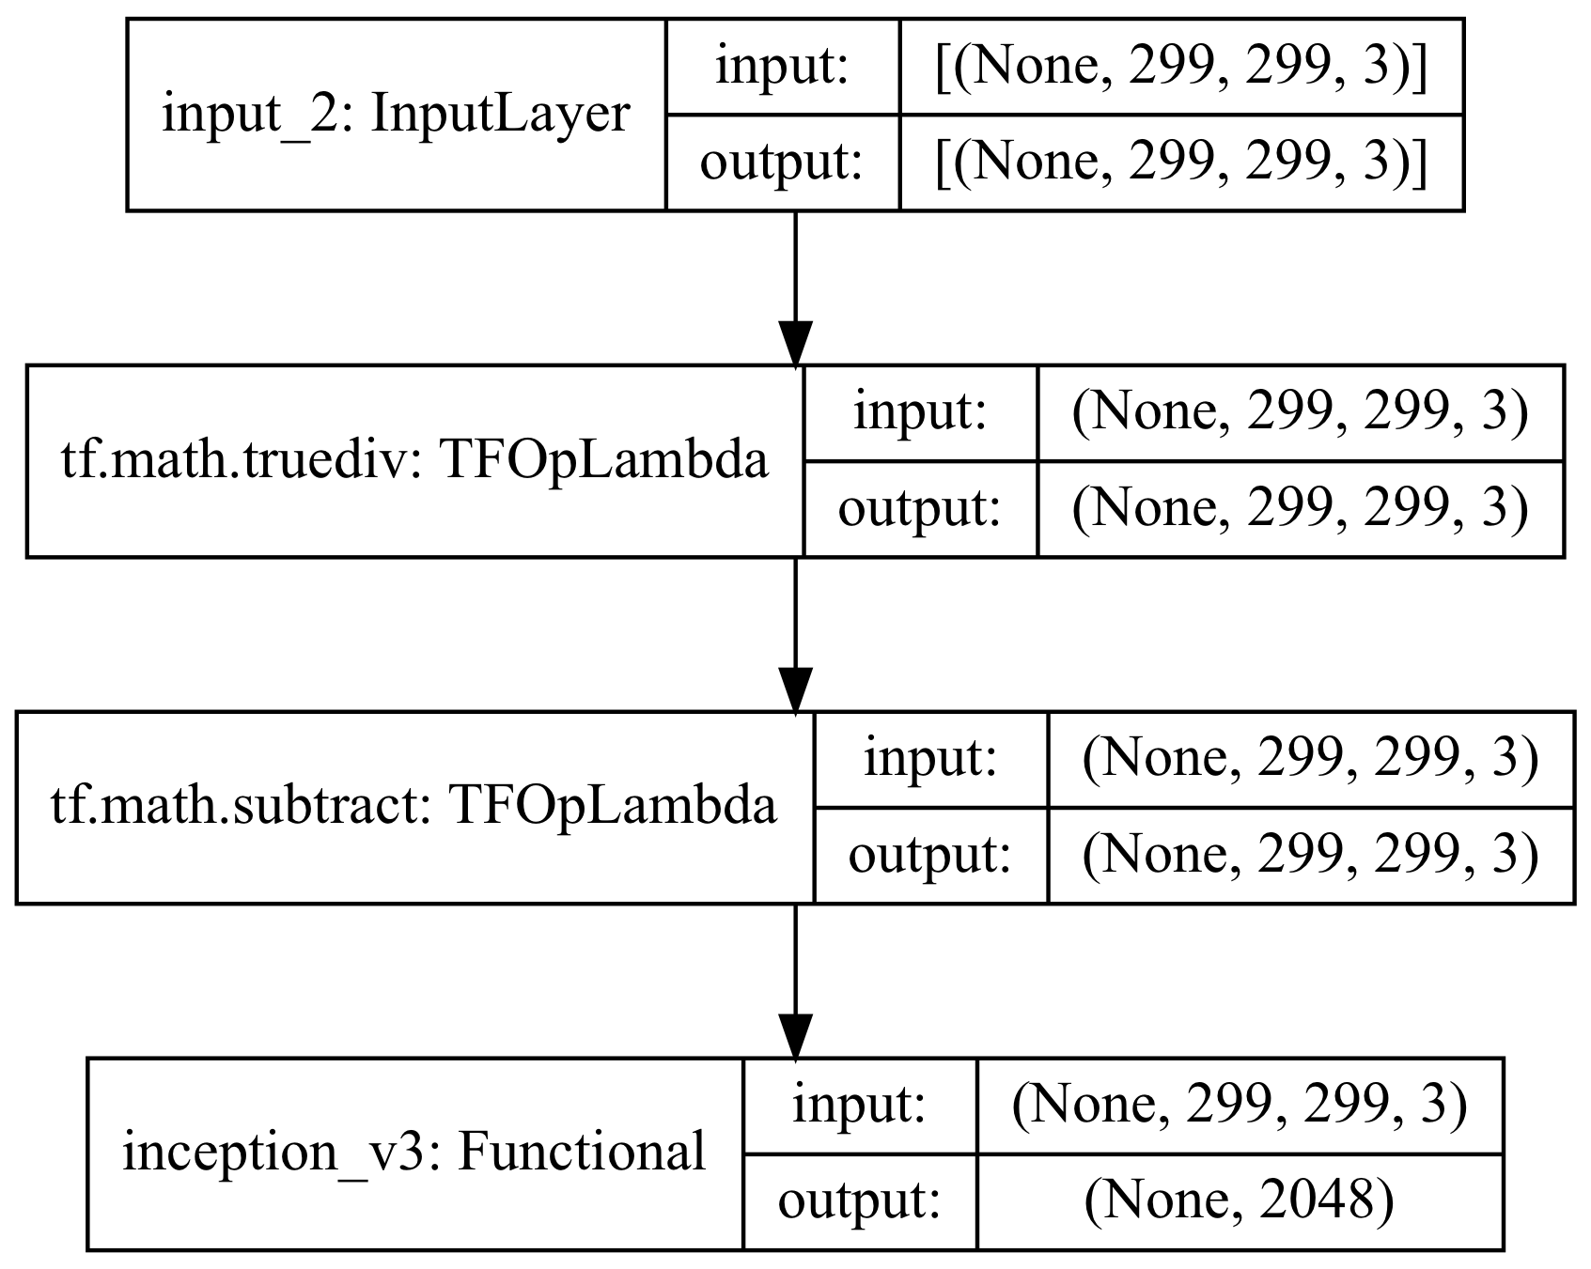
CNN – InceptionV3
전체 모델 참고 : keras.io/examples/vision/video_classification/
사용 CNN 모델 : github.com/Yonghyeon-Choi/DL-project/blob/main/01_model/cnn_model_plot.py
이미지 출처 : https://paperswithcode.com/method/inception-v3
논문 : Cornell University - Rethinking the Inception Architecture for Computer Vision
7/20

Slide 8
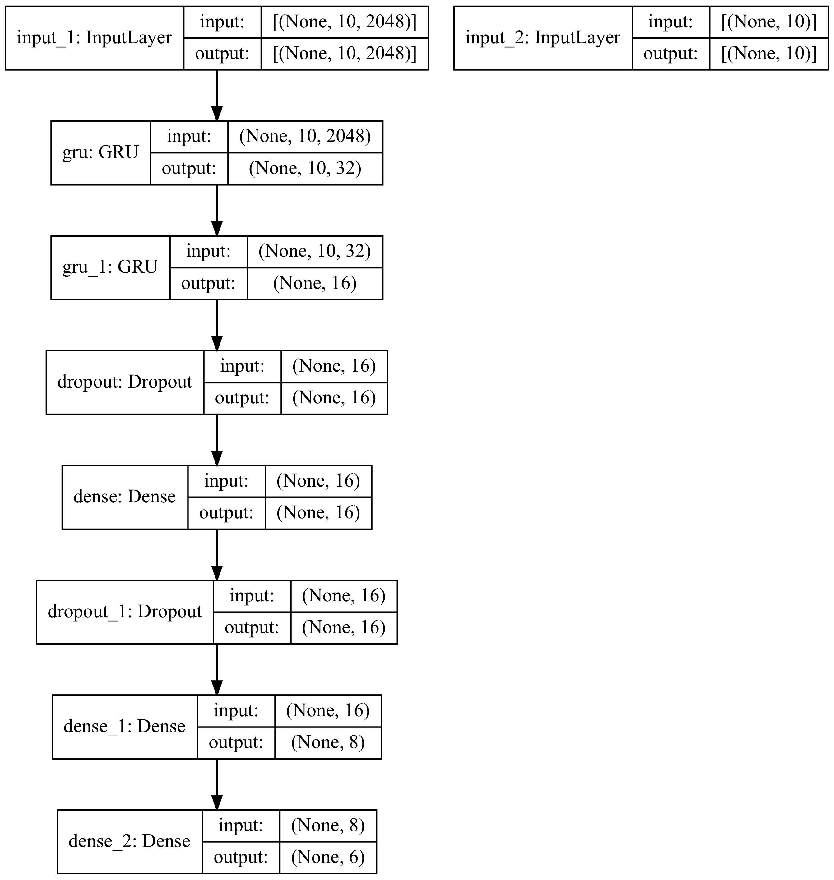
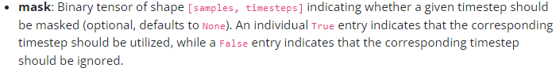
RNN – GRU
전체 모델 참고 : keras.io/examples/vision/video_classification/
사용 RNN 모델 : github.com/Yonghyeon-Choi/DL-project/blob/main/01_model/rnn_model_plot.py
https://keras.io/api/layers/recurrent_layers/gru/
8/20

Slide 9
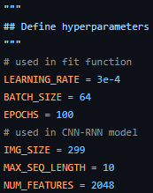
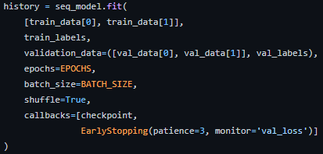
하이퍼 파라미터 및 추가 사항
옵티마이저 Adam의 가장 좋다고 알려진 학습률
전체 모델 참고 : keras.io/examples/vision/video_classification/
프로젝트 코드 : github.com/Yonghyeon-Choi/DL-project/blob/main/video_classification.py
32, 64, 128, 256 중 결과 가장 좋은 64, 예제에서는 default값 32 지정
EarlyStopping 콜백 적용으로 10~15 정도, 예제에서는 10 지정
640*360 크기의 영상을 299*299 크기로 resize
10초 길이 영상
InceptionV3에서 초당 프레임 2D를 1D로 직렬화 할 사이즈
예제에서는 validation_split 인수를 써 train 데이터의 0.3을 validation set으로 사용하였으나 과대적합 방지 위해 따로 지정
9/20

Slide 10
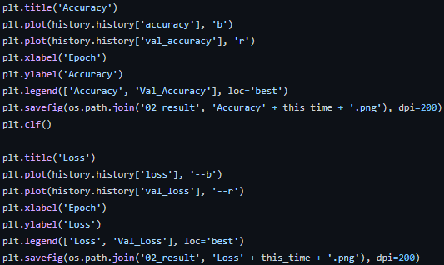
하이퍼 파라미터 및 추가 사항
전체 모델 참고 : keras.io/examples/vision/video_classification/
프로젝트 코드 : github.com/Yonghyeon-Choi/DL-project/blob/main/video_classification.py
하이퍼 파라미터 튜닝을 위해 matplolib 패키지 사용, history 그래프 그리기 추가
10/20

Slide 11
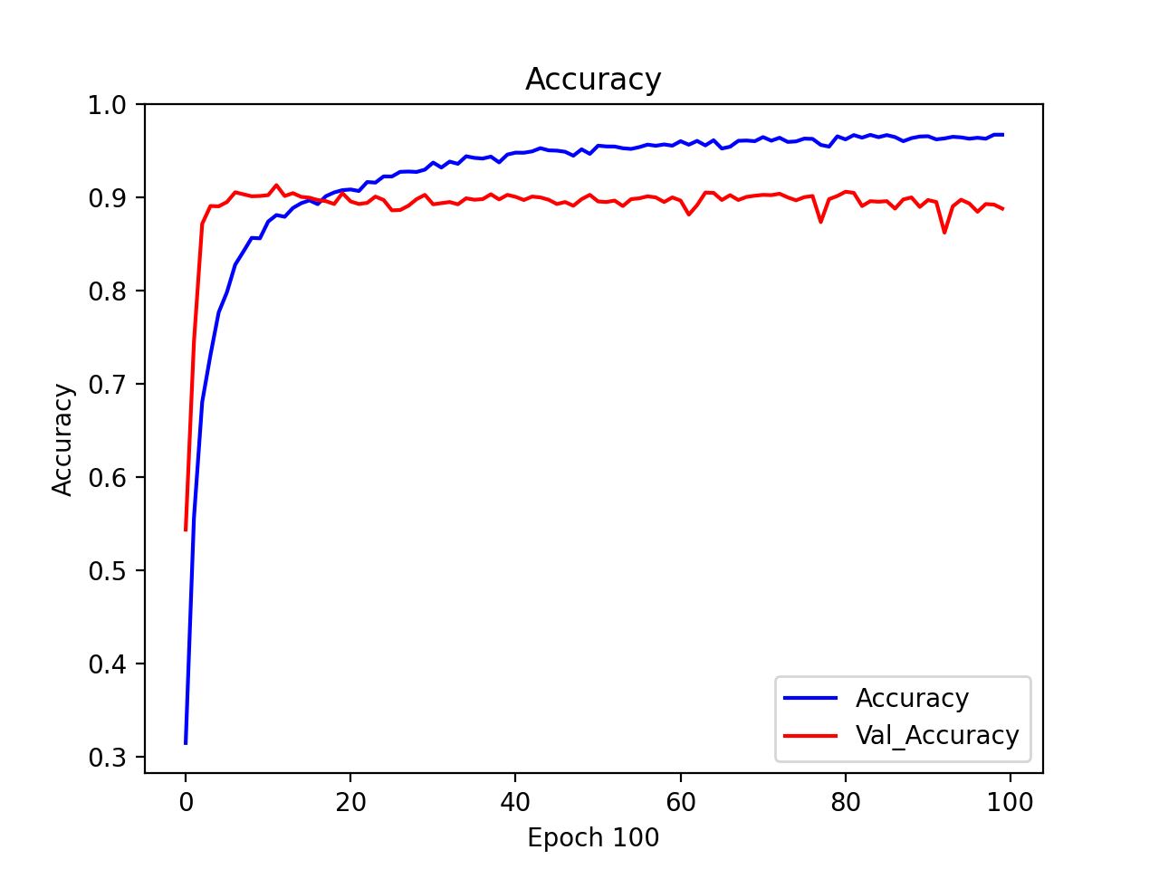
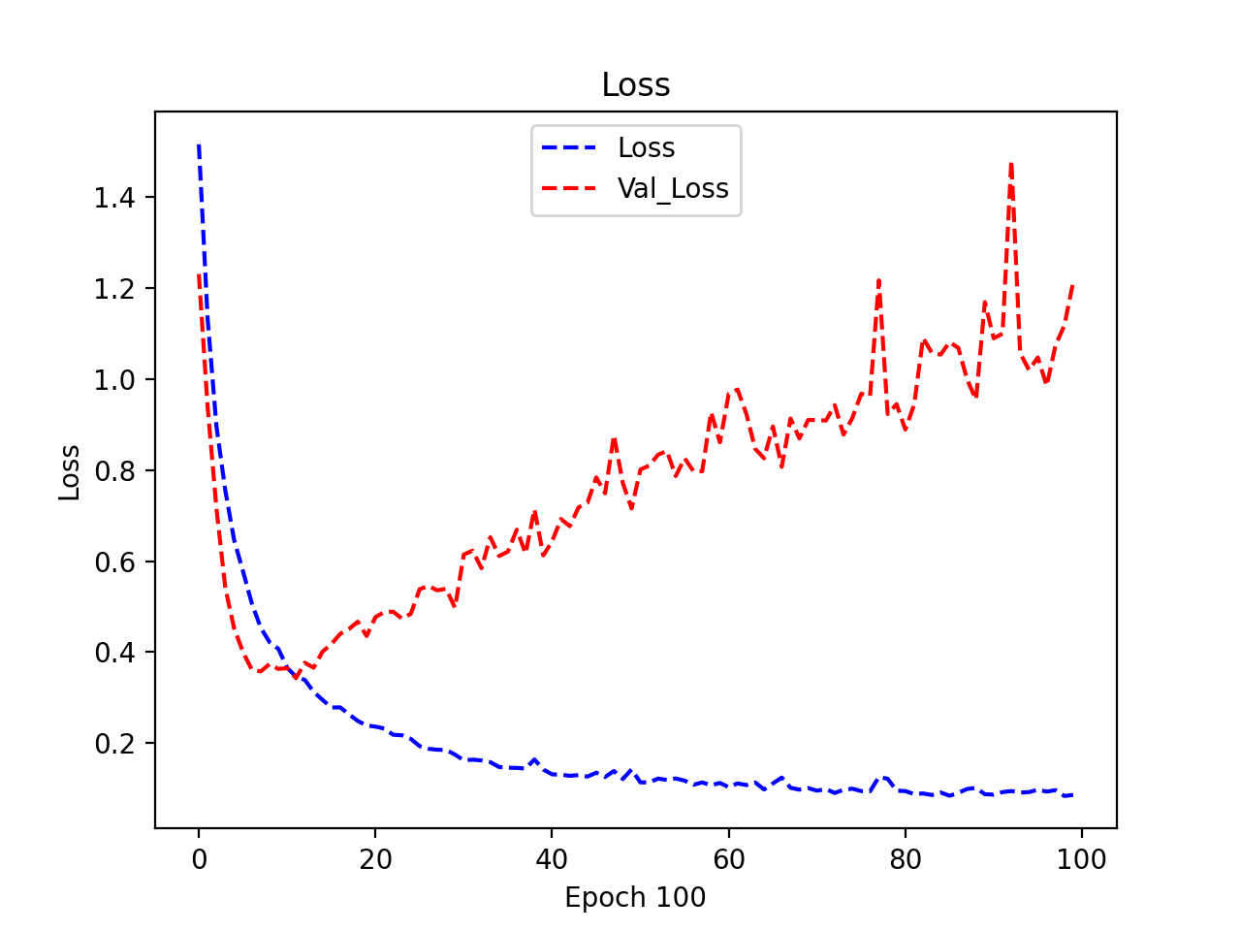
결과 분석 – History 그래프
전체 모델 참고 : keras.io/examples/vision/video_classification/
결과 : github.com/Yonghyeon-Choi/DL-project/blob/main/02_result
Batch size : 64, Epoch : 100, Learning Rate : 0.001, Early Stopping : 미적용, Seq Length : 1
넉넉하게 하이퍼 파라미터 지정하여 처음 학습은 결과를 빠르게 확인하고 이후 튜닝을 위해 그래프를 살펴봄
11/20

Slide 12
결과 분석 – History 그래프
전체 모델 참고 : keras.io/examples/vision/video_classification/
결과 : github.com/Yonghyeon-Choi/DL-project/blob/main/02_result
Batch size : 64, Epoch : 100, Learning Rate : 0.001, Early Stopping : 미적용, Seq Length : 1
Batch size => 32, 64, 128, 256 으로 변경하면서 결과가 좋은 방향으로 선택
Epoch => 10~20 이상 증가 시 과대적합 일어나므로 Early Stopping 적용 필수
Learning Rate => Adam에서 흔히 사용하는 0.01, 0.001, 3e-4 으로 변경하면서 결과가 좋은 방향 선택
Seq Length => 10초 영상 중 1초만 사용했으므로 당연히 10으로 변경 필수
12/21

Slide 13
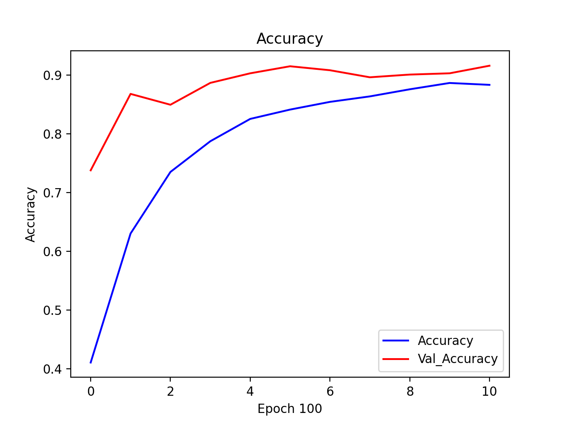
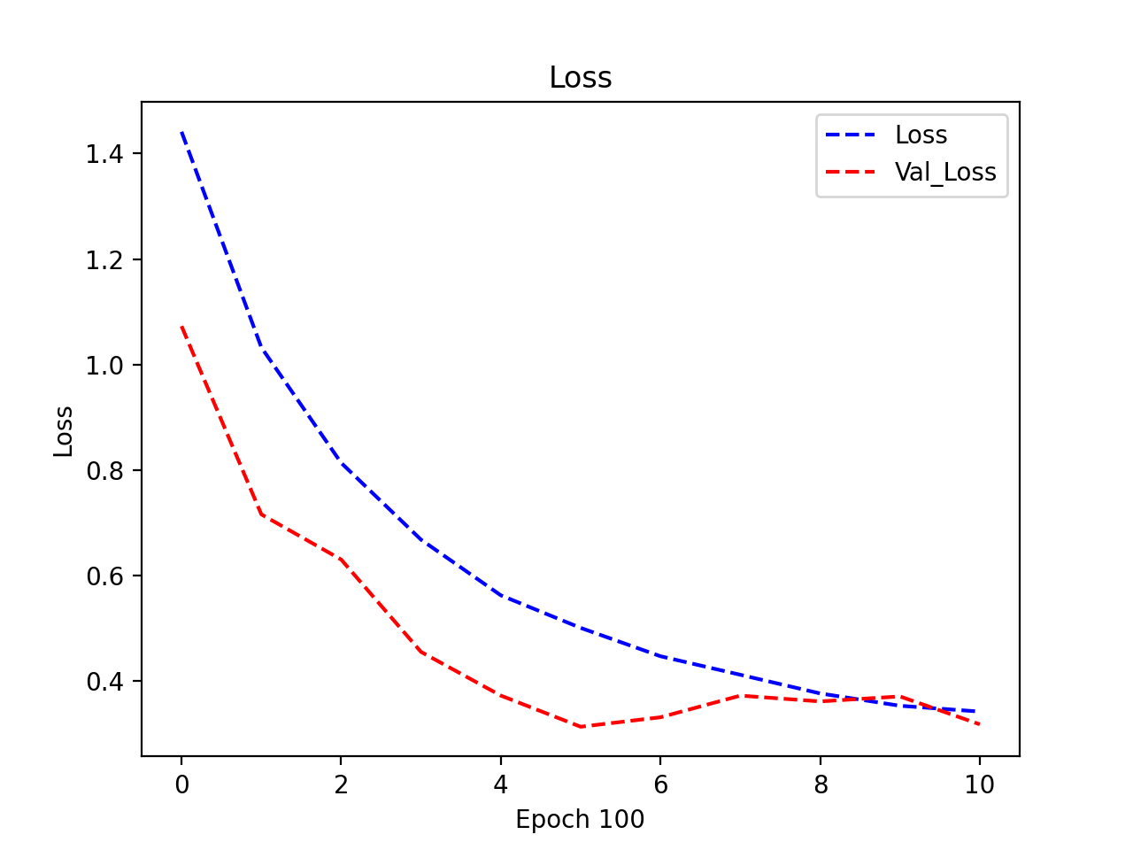
결과 분석 – History 그래프
전체 모델 참고 : keras.io/examples/vision/video_classification/
결과 : github.com/Yonghyeon-Choi/DL-project/blob/main/02_result
최종 정확도 그래프, 손실 그래프, 하이퍼 파라미터
EarlyStopping 콜백 적용, 실제 10~15
13/21

Slide 14
결과 분석
결과 : github.com/Yonghyeon-Choi/DL-project/blob/main/02_result/bat64seq10-1/batch64seq10.txt
어떤 데이터가 정확도
10%를 깎는 것인가?
14/21

Slide 15
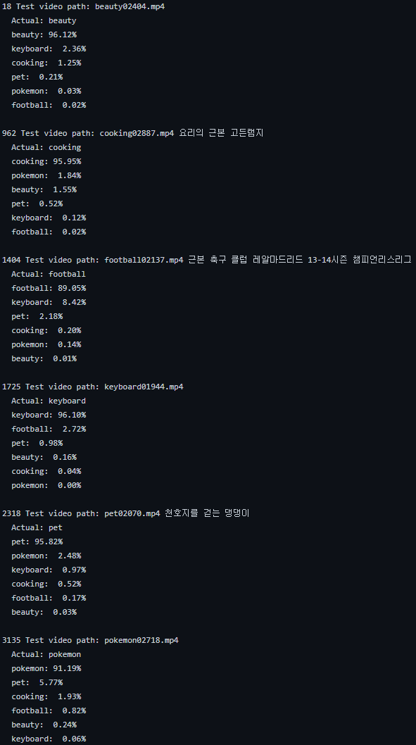
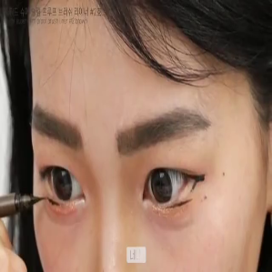
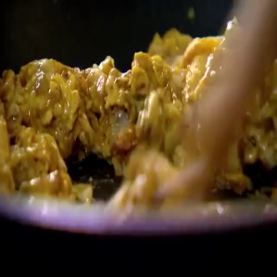
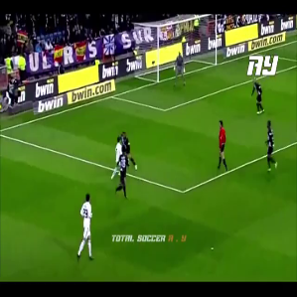
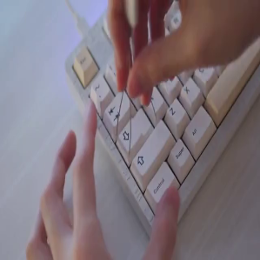
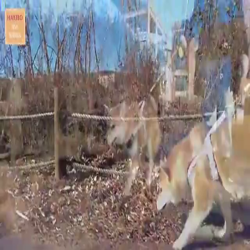
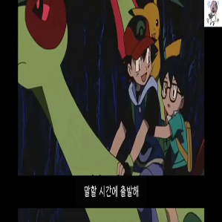
결과 분석 – Best case
Best case : github.com/Yonghyeon-Choi/DL-project/blob/main/03_heatMap/bestCase.txt
Best case cut image : github.com/Yonghyeon-Choi/DL-project/tree/main/03_heatMap/bestCaseCut
카테고리 별 분류가 잘된 상위 1등 영상의 결과
Best case
15/21

Slide 16
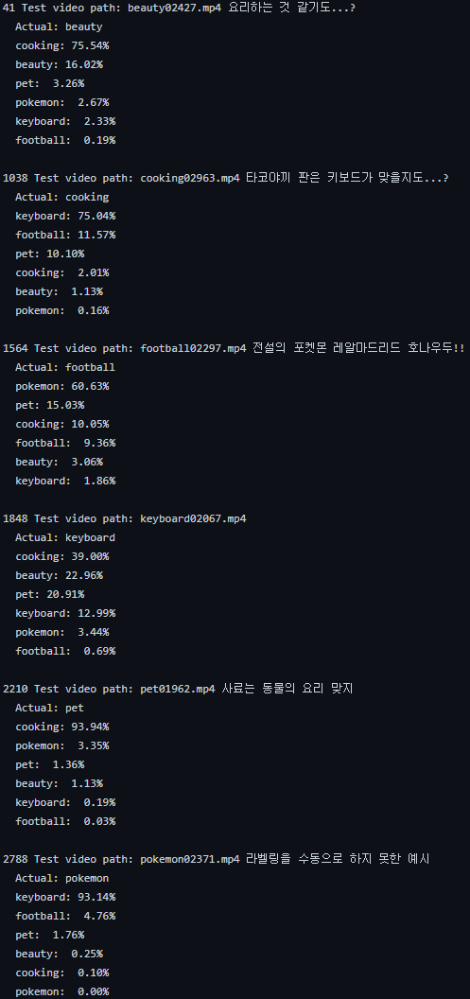
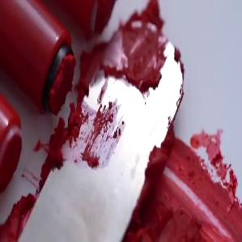
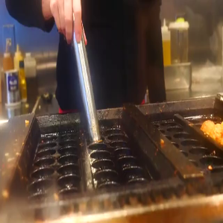

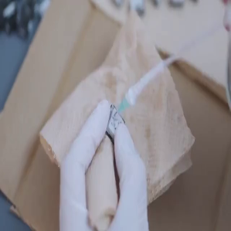
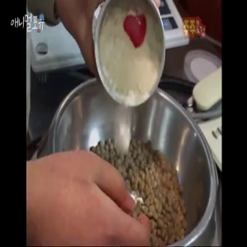
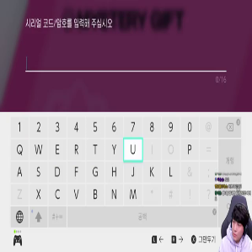
결과 분석 – Worst case
Worst case : github.com/Yonghyeon-Choi/DL-project/blob/main/03_heatMap/WorstCase.txt
Worst case cut image : github.com/Yonghyeon-Choi/DL-project/tree/main/03_heatMap/worstCaseCut
카테고리 별 분류가 잘못된 상위 1등 영상의 결과
Worst case
16/21

Slide 17
결과 분석
육안으로 결과를 확인하는 것보다 실제 CNN(InceptionV3) 모델이 어떻게 판단했는지 결과를 확인하고 데이터를 어떻게 가공해야 정확도를 높일 수 있는지 heatmap을 살펴봄
17/21

Slide 18
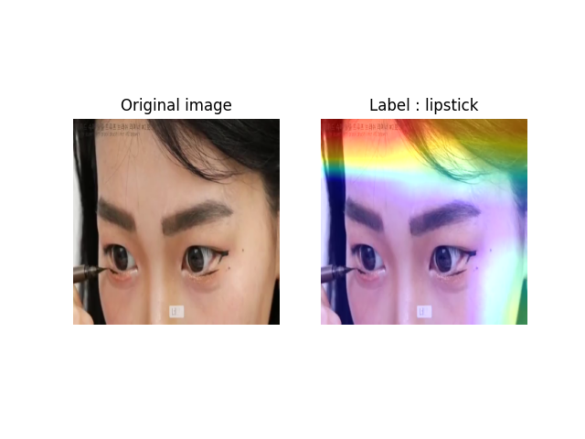
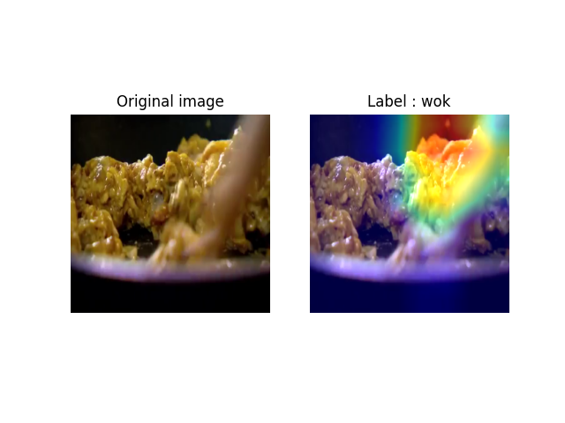
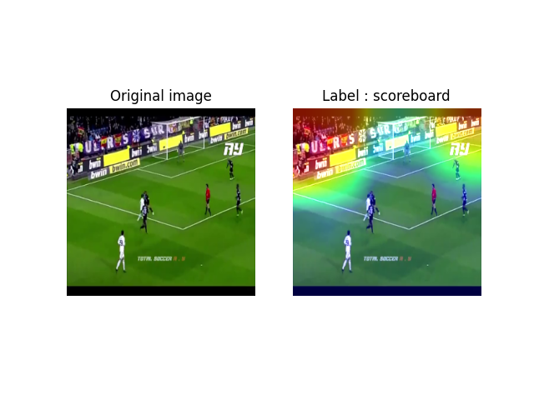
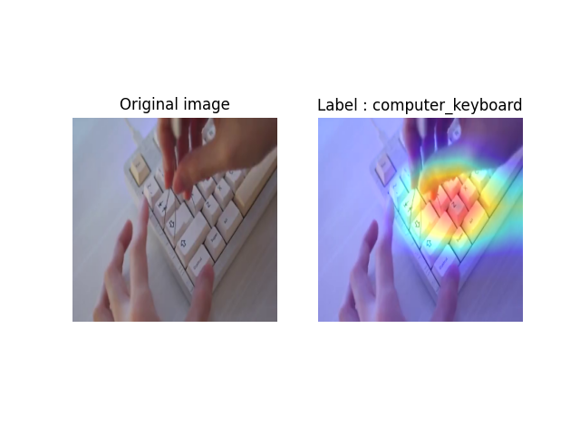
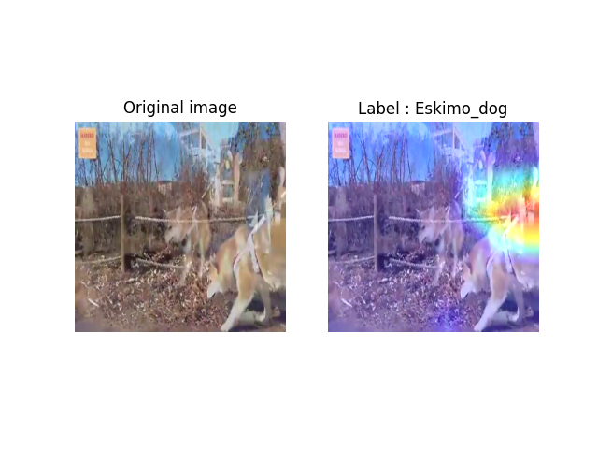
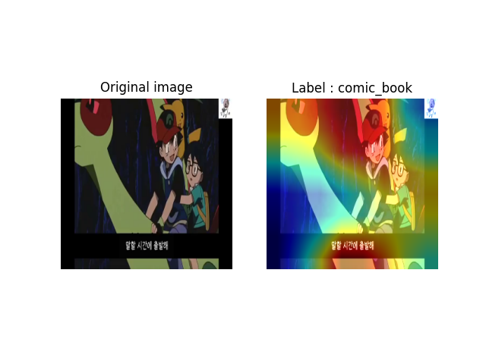
결과 분석 – Heatmap – Best case
참고 : 1. medium.com/analytics-vidhya/visualizing-activation-heatmaps-using-tensorflow-5bdba018f759 2. blog.daum.net/geoscience/1263
코드 : github.com/Yonghyeon-Choi/DL-project/blob/main/03_heatMap/heatMap.py
Beauty
Cooking
Football
Keyboard
Pet
Pokemon
프레임 별 predict label은 InceptionV3가 예측한 label, 파란 글씨 : 실제 카테고리
18/21

Slide 19
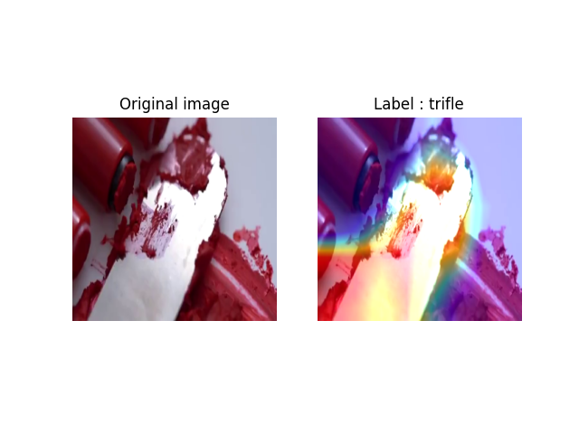
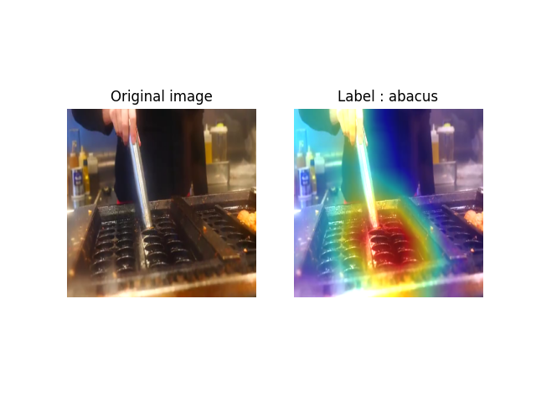
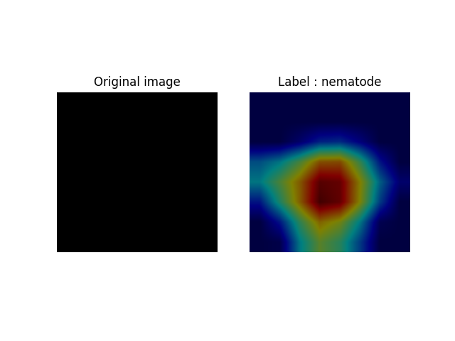
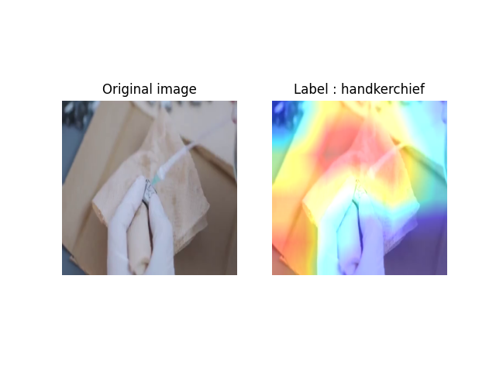
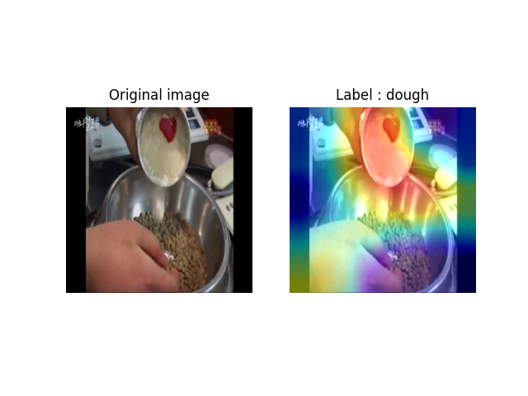
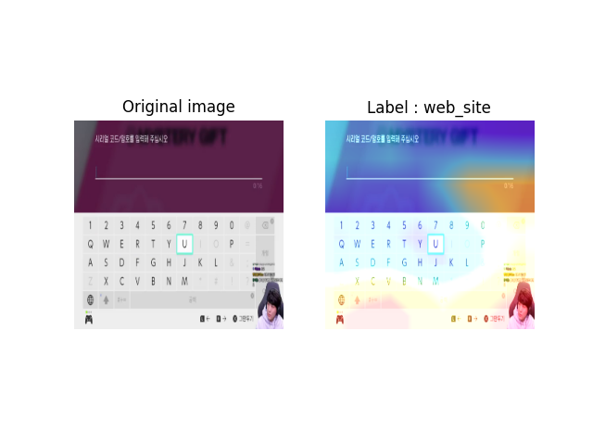
결과 분석 – Heatmap – Worst case
영국식 딸기 케이크
주판
회충, 선형동물
참고 : 1. medium.com/analytics-vidhya/visualizing-activation-heatmaps-using-tensorflow-5bdba018f759 2. blog.daum.net/geoscience/1263
코드 : github.com/Yonghyeon-Choi/DL-project/blob/main/03_heatMap/heatMap.py
Beauty
Cooking
Football
Keyboard
Pet
Pokemon
프레임 별 predict label은 InceptionV3가 예측한 label, 파란 글씨 : 실제 카테고리
19/21

Slide 20
결과 분석 – Heatmap
90%의 정확도는 충분히 높지만, 더 높이려면
립스틱 녹여 부수는 영상을 더 많이 수집해 Beauty로 학습 시켜야 함
타코야끼 영상을 더 많이 수집해 Keyboard로 학습 시켜야 함
포켓몬 게임 내 키보드 영상은 Keyboard로 라벨링 다시해야 함
영상 중간 검정 페이지 or 필요 없는 페이지를 제거해야 함
=> Shot detection, Scene detection 적용으로 해결할 수 있다고 함
20/21

Slide 21
결론
재미 있었습니다!
봐주셔서 감사합니다!
21/21

